Slide 1
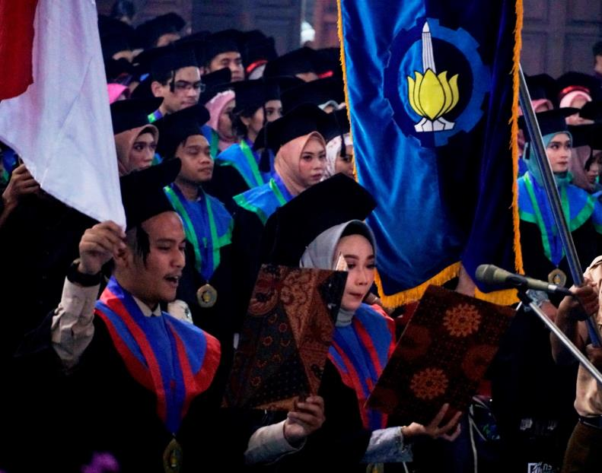
WISUDA KE-125
UNIT KOMUNIKASI PUBLIK ITS
07 Maret 2022

Slide 2
Timeline Persiapan
Selasa, 15 Maret 2022 (Setelah pengukuhan guru besar) : Tapping Prosesi, Sambutan Rektor, Pembacaan SK Wisudawan, Janji Wisudawan
Rabu, 23 Maret 2022 : Pembekalan Wisudawan
Jumat, 25 Maret 2022 : Gladi Resik Acara
Sabtu, 26 Maret 2022 dan Minggu, 27 Maret 2022 : Pelaksanaan Wisuda

Slide 3
Konsep DRIVE THRU
Lokasi : Lobby Rektorat
WISUDA 125

Slide 4
PERSIAPAN
No | Direktorat / Unit Kerja | Tugas
1 | Direktorat Pendidikan | Data wisudawan Pembagian ijazah Pembekalan dan Gladi Resik Wisudawan Urutan wisudawan (pintu masuk robotika sampai area rektorat)
2 | Unit Komunikasi Publik | Tapping prosesi, pembacaan SK wisudawan, Sambutan Rektor dan Janji wisudawan Pengiriman No. Urut Wisudawan Gladi Resik dan pelaksanaan acara (Rektorat)
3 | Sarpras dan SKK | Pengkondisian rute dan urutan wisudawan (mulai dari pintu masuk sampai area rektorat) Penyediaan area photobooth (Robotika) Penjagaan /pengkondisian sepanjang rute wisuda
4 | Departemen | Mempersiapkan area departemen untuk wisudawan yang akan datang selesai penyerahan ijazah Menghimbau kepada mahasiswa untuk tidak melakukan kegiatan selama kegiatan wisuda.

Slide 5
JADWAL WISUDA
TANGGAL | FAKULTAS | JAM KEDATANGAN
Sabtu, 26 Maret 2022 (521) | FSAD - 130 FT-IRS - 196 FDKBD - 103 FV - 92 | 07.30 – 07.45 : FSAD & FT-IRS 09.00 – 09.15 : FDKBD & FV
Minggu, 27 Maret 2022 (560) | FT-SPK - 173 FTK - 94 FT-EIC - 193 SIMT - 100 | 07.30 – 07.45 : FT-SPK & FTK 09.00 – 09.15 : FT-EIC & SIMT

Slide 6
SUSUNAN ACARA
WAKTU | DURASI | MATA ACARA
07.15 – 07.30 | 15 Menit | Pembukaan Acara dan Hiburan
07.30 – 07.45 | 15 Menit | Pembukaan Upacara
07.45 – 08.00 | 15 Menit | Pembukaan Upacara oleh Rektor
08.00 – 08.15 | 15 Menit | Pembacaan SK Rektor
08.15 – 08.20 | 5 Menit | Pengukuhan Wisudawan
08.20 – 08.40 | 20 Menit | Sambutan Rektor
08.40 – 08.45 | 5 Menit | Hiburan
08.45 – 11.45 | 120 Menit | Penyerahan Ijazah
11.45 – 11.50 | 5 Menit | Hiburan
11.50 – 12.05 | 15 Menit | Pengucapan Janji Wisudawan
12.05 – 12.15 | 10 Menit | Penyerahan Wisudawan ke Ketua IKA ITS
12.15 – 12.20 | 5 Menit | Pembacaan Doa
12.20 – 12.30 | 10 Menit | Penutupan Acara

Slide 7
PROTOKOL KESEHATAN Sesi Penyerahan Ijazah
Wisudawan wajib memastikan bahwa dalam keadaan sehat sebelum mengikuti wisuda secara drivethru.
Wisudawan diwajibkan telah mendapatkan vaksinasi dosis 2.
Jika wisudawan terkonfirmasi positif (Antigen maupun PCR), maka wisudawan wajib melakukan pengajuan permohonan “penyerahan ijazah online”.
Sesi penyerahan ijazah online, akan dilakukan setelah penyerahan ijazah drive thru.
Selama mengikuti pelaksanaan wisuda 125, wisudawan wajib menjaga prokes secara ketat.

Slide 8
TATA TERTIB Sesi Penyerahan Ijazah
5. No. urut pemanggilan WAJIB ditempel pada bagian depan dan belakang kendaraan wisudawan. (No.urut akan diberikan melalui email yang terdaftar)
6. Penyerahan ijazah akan dilakukan sesuai dengan no.urut.
7. Ketika penyerahan ijazah, Pendamping dilarang untuk turun dari kendaraan dan mengambil foto.
8. Panitia telah menyediakan photobooth yang tersebar di Robotika dan departemen yang menyediakan.
9. Sebelum dan setelah pelaksanaan penyerahan ijazah, dimohon untuk dapat mengikuti prosesi wisuda melalui kanal Youtube ITS.
1. Sesi ini dilaksanakan dengan Protokol Kesehatan 5M yang ketat.
2. Kedatangan wisudawan akan dibagi menjadi dua sesi :
07.30 – 07.45 & 07.45 – 08.00
3. Kendaraan yang digunakan harus standar, rendah emisi dan tidak boleh menggunakan knalpot RACING.
4. Orang Tua / Pendamping wisudawan dibatasi berdasarkan kendaraan sebagai berikut :
Roda 4 (Mobil) : 1 Wisudawan + 3 Pendamping
Roda 2 (Motor) : 1 Wisudawan + 1 Pendamping
Pendamping wisudawan wajib berpakaian rapi (dilarang menggunakan sandal dan kaos)

Slide 9
PEMASANGAN NO. URUT PEMANGGILAN
PADA KENDARAAN
Roda 4 (Mobil) : 1 Wisudawan + 3 Pendamping
Nomor Registrasi yang telah dikirim, dicetak di kertas ukuran A4
Ditempel dibagian Depan dan Belakang Pojok Kanan Atas Kendaraan
Roda 2 (Motor) : 1 Wisudawan + 1 Pendamping
Nomor Registrasi yang telah dikirim, dicetak di kertas ukuran A5
Ditempel dibagian Depan Kendaraan

Slide 10
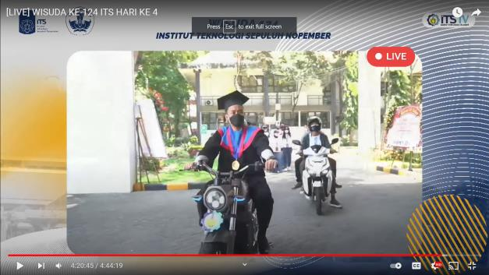
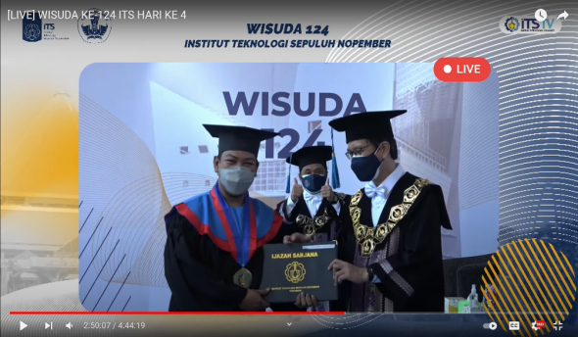
Teknis Pemanggilan :
Wisudawan akan dimohon untuk turun dari kendaraan sebelum area prosesi
Kendaraan wisudawan akan diarahkan untuk terus berjalan
Wisudawan menerima ijazah dari dekan kemudian langsung menuju rektor untuk foto bersama (rektor-dekan-wisudawan)
Wisudawan kembali ke kendaraan

Slide 11
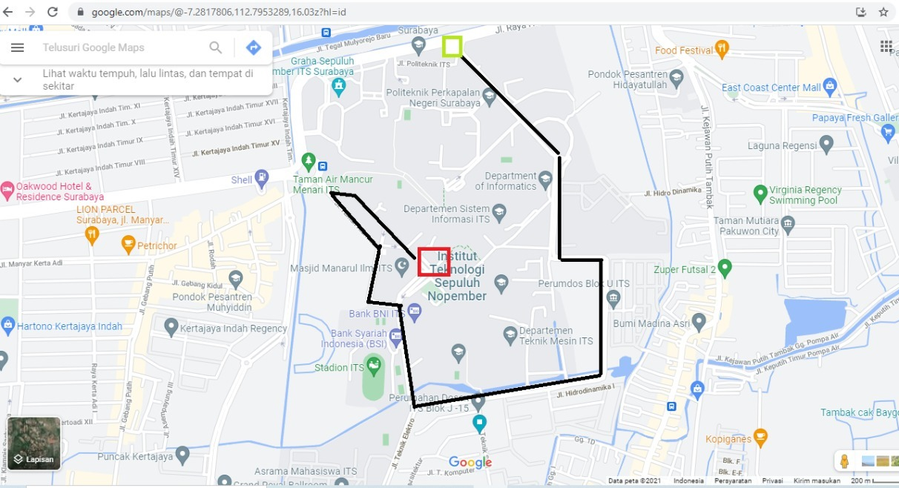
PINTU
MASUK / KELUAR
RUTE MASUK
RUTE MASUK :
GERBANG SAINS TEKNO PARK
GEDUNG ROBOTIKA
BLOK U
BLOK T
AREA GOR BULU TANGKIS DAN ASRAMA
LOKASI
PROSESI
RUTE PEMANGGILAN :
AREA GOR BULU TANGKIS DAN ASRAMA
TAMAN SYNCHRO
REKTORAT
RUTE KELUAR
RUTE KELUAR :
REKTORAT
MENARA SAINS
BIOLOGI
BLOK T
BLOK U
GERBANG SAINS TEKNO PARK
LOKASI : REKTORAT

Slide 12
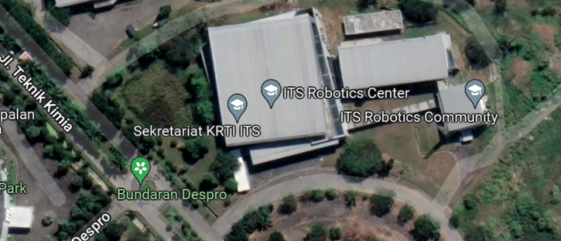
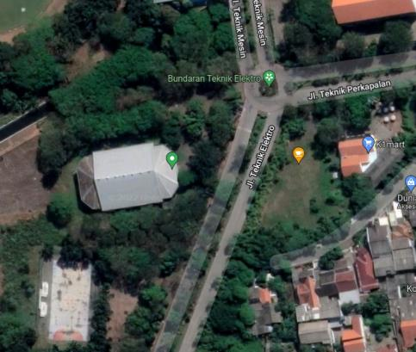
DISEDIAKAN 2 TITIK AREA TRANSIT
Sebelum Wisudawan Hadir pada Pemanggilan nama, diharap tetap di dalam mobil atau kendaraan masing-masing untuk mengikuti jalannya pelaksanaan kegiatan melalui zoom atau kanal youtube ITS.
Tempat area transit :
Gedung Pusat Robotika
GOR Bulutangkis dan Asrama

Slide 13
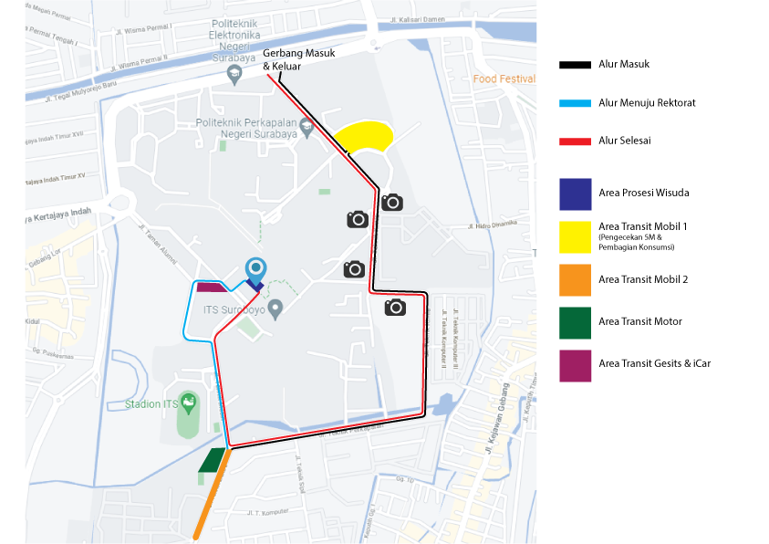
AREA PHOTOBOOTH
Gedung
Robotika
Gedung Robotika (3 Titik)
Masing-masing departemen yang menyediakan

Slide 14
PEMANGGILAN WISUDAWAN
WISUDA 125
Pada Selasar Gedung Rektorat akan di setting tempat untuk prosesi pemanggilan nama wisudawan dan penyerahan ijazah serta penambahan background untuk keperluan foto penyerahan ijazah

Slide 15
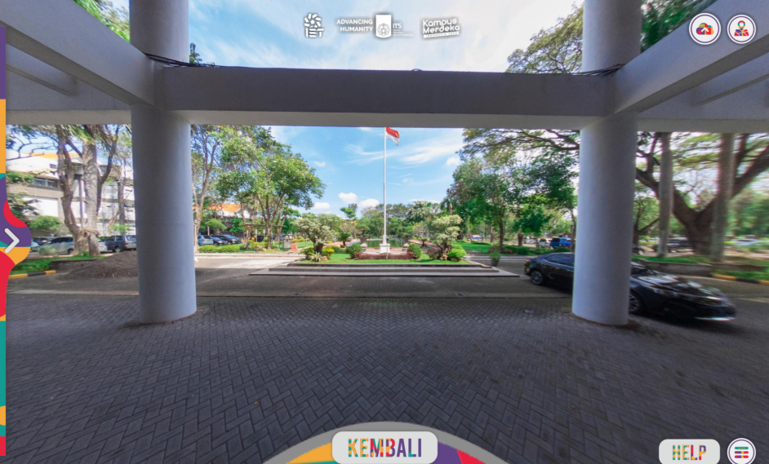
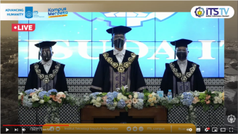
VIEW PROSESI
DRIVE THRU
Rektorat

Slide 16
PENTING!
Nomor urut pemanggilan wisudawan
AKAN DIBAGIKAN PADA :
JUM’AT, 25 MARET 2022
09.00 – 12.00 WIB
Jika setelah pukul 12.00 wisudawan masih belum menerima, silahkan menghubungi panitia melalui Whatsapp PPID :
0811-3055-3555

Slide 17
TERIMA KASIH

